Slide 1
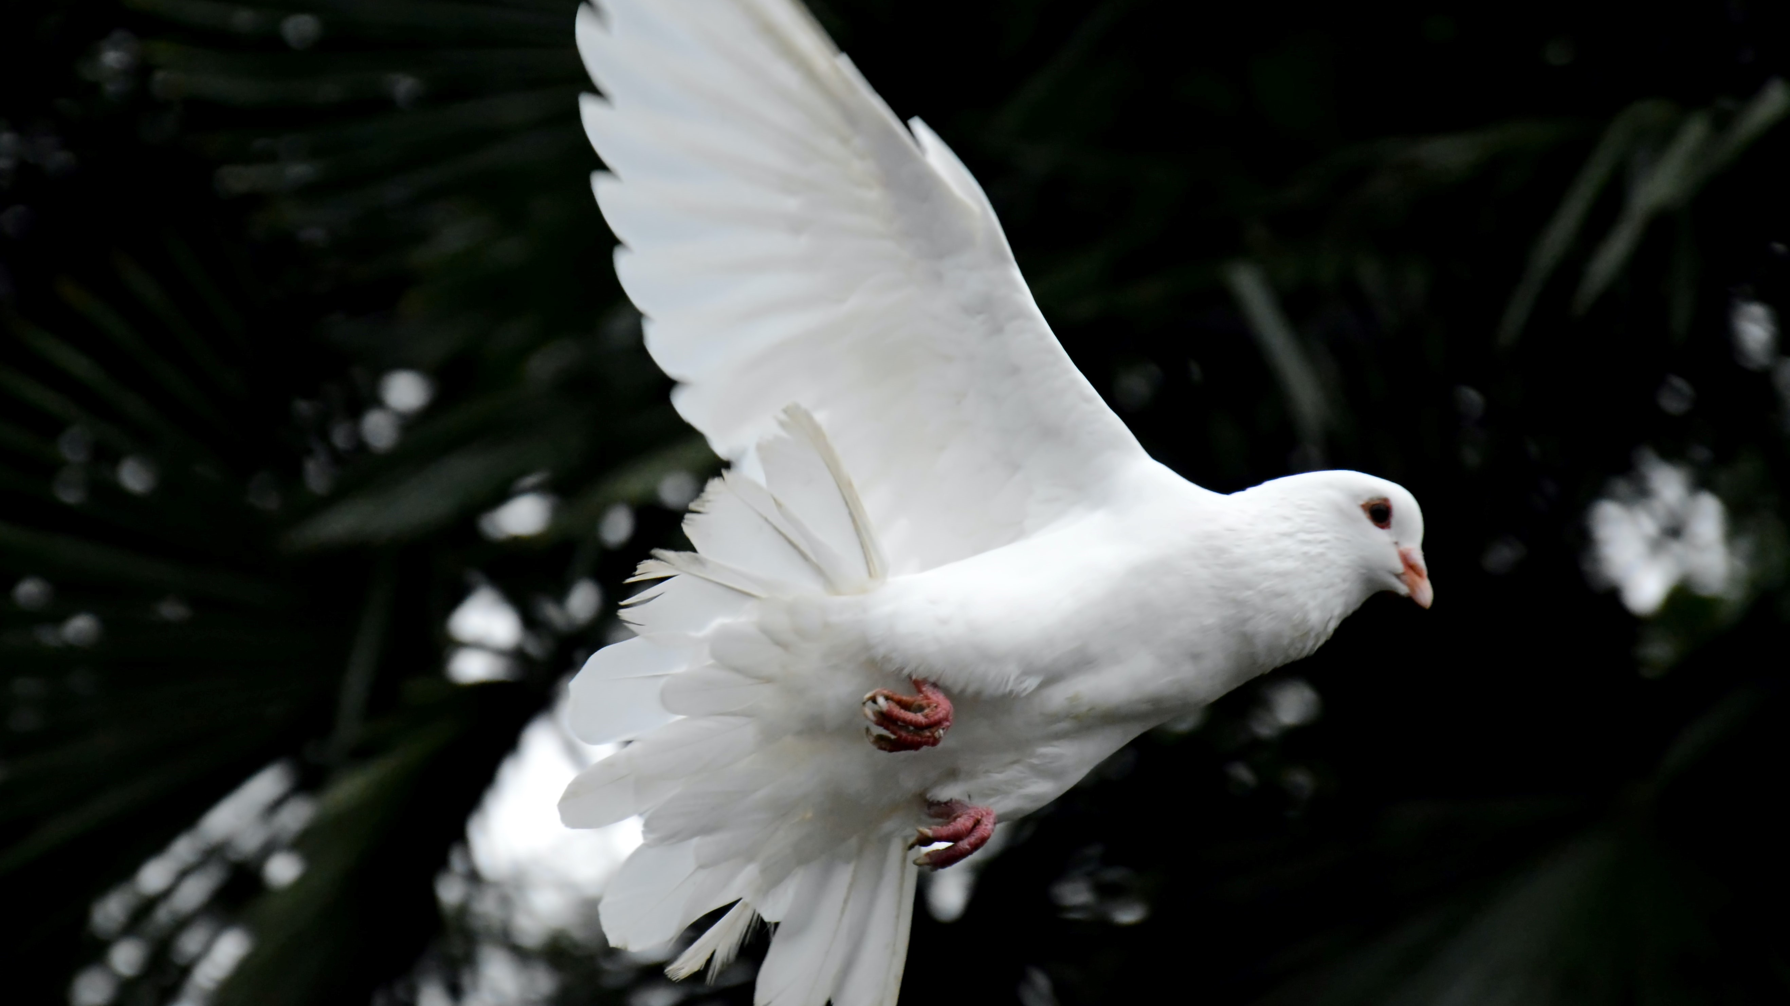
WiaryGodni
Quiz o Duchu Świętym

Slide 2
1. Kim jest Duch Święty?
Wymyśloną postacią
Tajemniczą mocą
Uosobioną miłością między Ojcem a Synem
Gołębiem

Slide 3
2. Dary Ducha Świętego...
To specjalne super moce
Pomagają nam w naszym rozwoju duchowym
Mają służyć wspólnocie
To Głos Ducha Świętego do nas

Slide 4
Dar, który obdarza wytrzymałością wobec próby, to:
Dar Bojaźni Bożej
Dar pobożności
Dar męstwa

Slide 5
Dar, który pozwala lepiej poznawać Boga, to:
Dar męstwa
Dar mądrości
Dar rady

Slide 6
Duch działa przez nas, dla dobra wspólnoty, przez:
Dary
Charyzmaty
Natchnienia

Slide 7
Moment zesłania Ducha Świętego na apostołów, to:
Pascha
Pięćdziesiątnica
Święto Namiotów
Szabat

Slide 8
Zesłanie Ducha Świętego nastąpiło:
Przed ukrzyżowaniem Jezusa
Po śmierci, ale przed zmartwychwstaniem Jezusa
Po zmartwychwstaniu Jezusa

Slide 9
Policz swoje punkty :)

